Slide 2

আজকের ক্লাশে সবাইকে স্বাগত

Slide 3
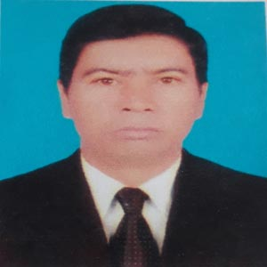

পরিচিতি
জাহাঙ্গীর আলম
সহকারি শিক্ষক
ফৈজুন্নেছা উচ্চ বিদ্যালয়
শ্রেণিঃ ষষ্ঠ
বিষয়ঃ তথ্য ও যোগাযোগ প্রযুক্তি
অধ্যায়ঃ দ্বিতীয়
সময়ঃ ৫০ মিনিট
তারিখঃ

Slide 4
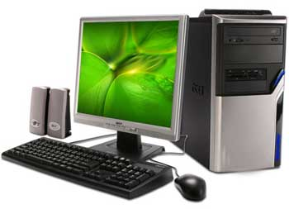

চিত্র দু’টি নিবিড়ভাবে পর্যবেক্ষন কর
হার্ডওয়্যার (মাউস, কী-বোর্ড, মনিটর ও সিপিইউ ইত্যাদি)।
শুধু কম্পিউটারের হার্ডওয়্যার দিয়ে কি কাজ করা যায়?
কম্পিউটারে ব্যবহৃত কোন কোন জিনিস আমরা দেখতে পাই?
কম্পিউটারে ব্যবহৃত কোন কোন জিনিস আমরা দেখতে পাই না?
না
সফটওয়্যার
তাহলে বলতো কিসের সাহায্যে কম্পিউটার সচল ও অর্থপূর্ণ হয়ে ওঠে?

Slide 5
পাঠ শিরোনাম
সফটওয়্যার

Slide 6
শিখনফল
এ পাঠ শেষে শিক্ষার্থীরা...
সফটওয়্যার কী তা বলতে পারবে;
সফটওয়্যারের প্রকারভেদ উল্লেখ করতে পারবে;
অ্যাপ্লিকেশন সফটওয়্যার ও অপারেটিং সিস্টেম সফটওয়্যারের কাজ বর্ণনা করতে পারবে।

Slide 7


সফটওয়্যার
সফটওয়্যারঃ কম্পিউটারের ইনপুট, আউটপুট, মেমোরি এবং প্রসেসর ইত্যাদি যন্ত্রপাতি বা ডিভাইস যার সাহায্যে সচল ও অর্থপূর্ণ হয়ে ওঠে তাই সফটওয়্যার।
অথবা, কম্পিউটারের কাজের নির্দেশমালাকে সফটওয়্যার বলে।

Slide 8
সফটওয়্যার
অপারেটিং সিস্টেম সফটওয়্যার
অ্যাপ্লিকেশন সফটওয়্যার

Slide 9

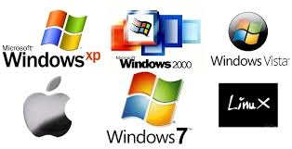
সফটওয়্যার
অ্যাপ্লিকেশন সফটওয়্যার
অপারেটিং সিস্টেম সফটওয়্যার

Slide 10
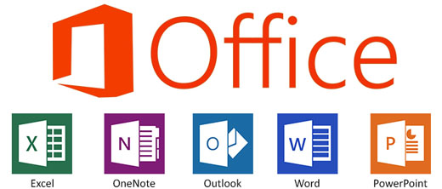
অ্যাপ্লিকেশন সফটওয়্যার
অ্যাপ্লিকেশন সফটওয়্যারঃ ব্যবহারকারী তার প্রয়োজনে যে সফটওয়্যার ব্যবহার করে তাই অ্যাপ্লিকেশন সফটওয়্যার।

Slide 11
অ্যাপ্লিকেশন সফটওয়্যারের ব্যবহার
লিখা যায়
গান শুনা যায়
ইন্টারনেটে ঘুরে বেড়ানো যায়
ছবি আঁকা যায়
এরকম আরও অসংখ্য কাজ বা অ্যাপ্লিকেশন করা যায়।

Slide 12
একক কাজ
অ্যাপ্লিকেশন সফটওয়্যার -এর সাহায্যে করা যায় এমন ৩টি কাজ লিখ।

Slide 13
মিলিয়ে নাও
১। লিখা যায়,
২। ছবি আঁকা যায় ও
৩। ইন্টারনেটে ঘুরে বেড়ানো যায়।

Slide 14

অপারেটিং সিস্টেম সফটওয়্যার
অপারেটিং সিস্টেম সফটওয়্যারঃ যে সফটওয়্যার কম্পিউটারকে সচল করার জন্য ব্যবহৃত হয় তা হচ্ছে অপারেটিং সিস্টেম সফটওয়্যার।
অথবা, কোন সিস্টেমকে পরিচালনার জন্য যে সফটওয়্যার ব্যবহার করা হয় তাই সিস্টেম সফটওয়্যার বা অপারেটিং সিস্টেম সফটওয়্যার।

Slide 15
অপারেটিং সিস্টেমের (ওএস) কাজ
সব যন্ত্রপাতিকে একটির সাথে আরেকটির যোগাযোগ করিয়ে দেয়
তথ্য জমা রাখার ব্যবস্থা করে
কম্পিউটারকে সচল ও ব্যবহার উপযোগী করে তোলে
কম্পিউটারের সব যন্ত্রপাতি পরীক্ষা করে দেখে
ইনপুট আউটপুটকে সচল করে

Slide 16
জোড়ায় কাজ
অপারেটিং সিস্টেমের (ওএস) ৩টি কাজ লিখ।

Slide 17
মিলিয়ে নাও
১। কম্পিউটারের সব যন্ত্রপাতি পরীক্ষা করে দেখে,
২। তথ্য জমা রাখার ব্যবস্থা করে ও
৩। কম্পিউটারকে সচল ও ব্যবহারের উপযোগী করে রাখে।

Slide 18
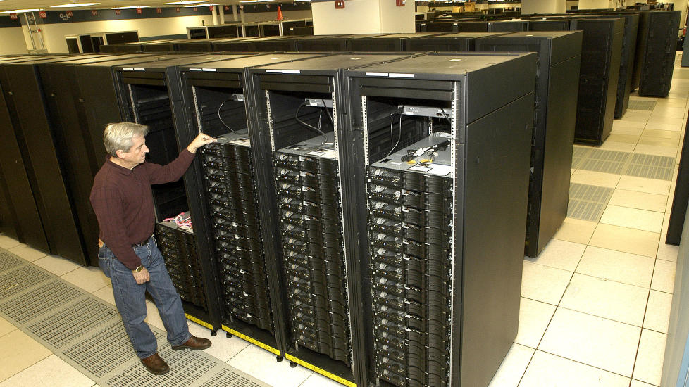
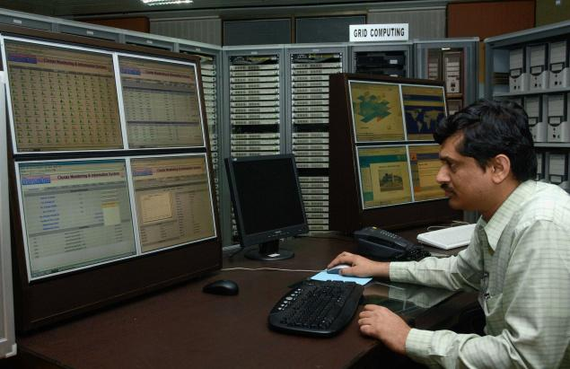
সুপার কম্পিউটার
বড় বড় সুপার কম্পিউটারের নিজস্ব অপারেটিং সিস্টেম রয়েছে।

Slide 19

পিসি বা পারসোনাল কম্পিউটারের জন্য ব্যবহৃত অপারেটিং সিস্টেম
উইন্ডোজ

Slide 20

পিসি বা পারসোনাল কম্পিউটারের জন্য ব্যবহৃত অপারেটিং সিস্টেম
ম্যাক

Slide 21


পিসি বা পারসোনাল কম্পিউটারের জন্য ব্যবহৃত অপারেটিং সিস্টেম
ইউনিক্স

Slide 22

পিসি বা পারসোনাল কম্পিউটারের জন্য ব্যবহৃত অপারেটিং সিস্টেম
লিনাক্স
লিনাক্স হচ্ছে মুক্ত অপারেটিং সিস্টেম, যা বিনামূল্যে পাওয়া যায়। এটি পৃথিবীজুড়ে অত্যন্ত জনপ্রিয় অপারেটিং সিস্টেম।
উইন্ডোজ, ম্যাক এবং মুক্ত সফটওয়্যার লিনাক্সের স্ক্রিন ব্যবহার করার মধ্যে কোনো বড় ধরনের পার্থক্য নেই।

Slide 23



স্মার্ট ফোন, ট্যাবলেট এবং প্যাডের জন্য বিভিন্ন ধরনের অপারেটিং সিস্টেম ব্যবহার করা হয়।
স্মার্ট ফোন বা ট্যাবের জন্য উইন্ডোজ লোগো

Slide 24
দলগত কাজ
পিসি-র জন্য ব্যবহৃত ৪টি অপারেটিং সিস্টেমের নাম লিখ।

Slide 25
মিলিয়ে নাও
১। উইন্ডোজ,
২। ম্যাক,
৩। ইউনিক্স ও
৪। লিনাক্স ইত্যাদি।

Slide 26
মূল্যায়ন
১। কম্পিউটারের কাজের নির্দেশমালাকে কী বলে?
২। সাধারণভাবে সফটওয়্যার কয় ভাগে বিভক্ত এবং কী কী?
৩। অ্যাপ্লিকেশন সফটওয়্যার ব্যবহার করে করা হয় এমন দু'টি কাজ বল।
৪। অপারেটিং সিস্টেম সফটওয়্যার -এর দু'টি কাজ বল।

Slide 27
বাড়ির কাজ
সফটওয়্যারের গুরুত্ব লিখে আনবে।

Slide 28

ধন্যবাদ সবাইকে

